Slide 1
CF02_1_1_pestañas B_tres categorías

Slide 2
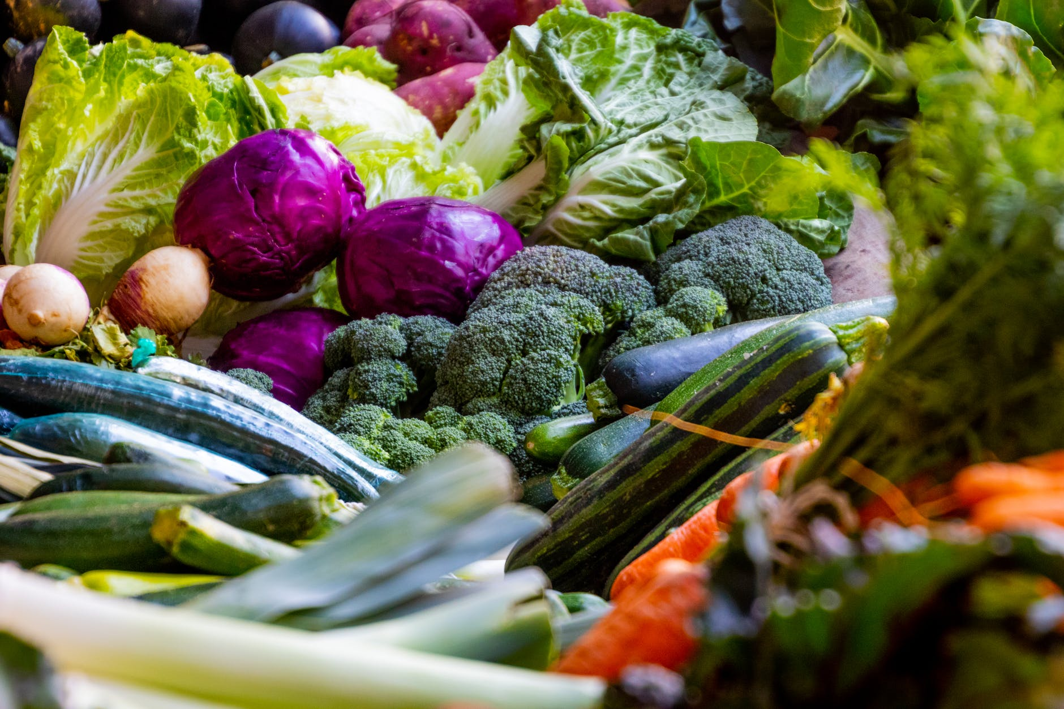
Indicaciones para la producción
Mercados de productos de consumo inmediato
Mercados de productos de consumo duradero
Favor adecuar contenido bajo la referencia: Pestañas B. En total son tres.
Esta diapositiva corresponde a la pestaña No 1.
Mercados de servicios
La adquisición de productos por los compradores individuales o familiares se realiza con gran frecuencia, siendo generalmente consumidos al poco tiempo de tenerlos. Es el caso de los alimentos perecederos.
Referencias de las imágenes: https://www.pexels.com/es-es/foto/lote-de-verduras-variadas-1300972/

Slide 3

Indicaciones para la producción
Mercados de productos de consumo inmediato
Mercados de productos de consumo duradero
Esta diapositiva corresponde a la pestaña No 2.
Mercados de servicios
Son todos aquellos productos adquiridos, que se utilizan a lo largo de diversos períodos de tiempo, incluso cuando ya han perdido su utilidad o se han desactualizado como es el caso de los electrodomésticos, por ejemplo.
Referencias de las imágenes: https://www.pxfuel.com/es/free-photo-xiqqu

Slide 4

Indicaciones para la producción
Mercados de productos de consumo inmediato
Mercados de productos de consumo duradero
Esta diapositiva corresponde a la pestaña No 3.
Mercados de servicios
Están constituidos por aquellos mercados en los que los compradores individuales o familiares adquieren bienes intangibles para su satisfacción presente o futura. Un ejemplo de ellos es la salud.
Referencias de las imágenes: https://www.pxfuel.com/es/free-photo-xtgyt

